Slide 1
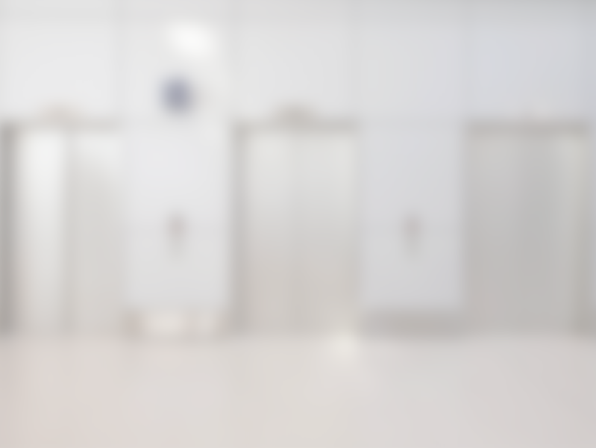
편의성 UP 엘리베이터
공학설계
박영일 교수님
▶ 팀 원
20142975 이현승
20133079 배정민

Slide 2
[ ]
설계 주제
외부에서 집으로 돌아올 때
미리 '호출'할 수 있는 엘리베이터

Slide 3
[ ]
설계 목적
피곤하고 지친 사람들이, 귀가할 때,
아파트 근처 일정 반경에 접근하면
엘리베이터를 ‘미리 1층으로 호출’ 하여
‘엘리베이터를 기다리는 시간을 최소화’
하도록 하기 위해 제작.

Slide 4
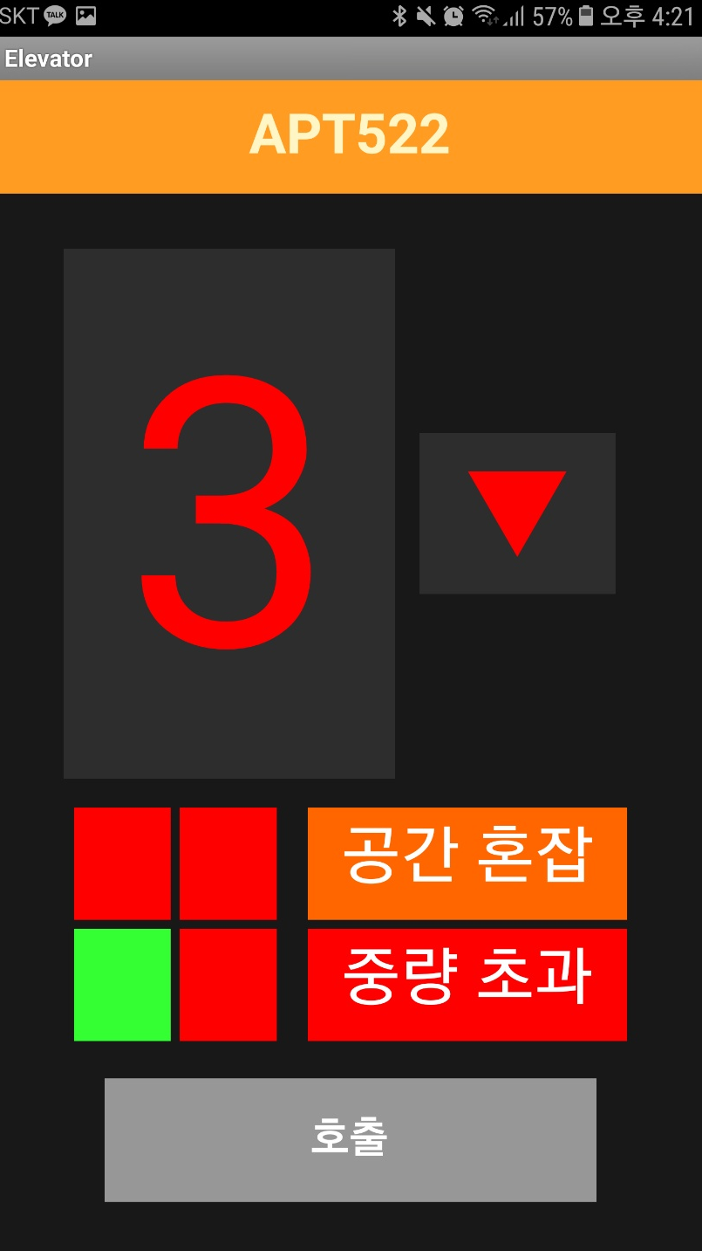
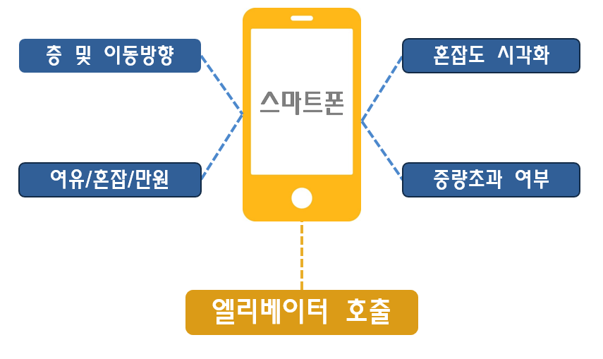
어플리케이션
<초기 컨셉>
<실제 구현>

Slide 5
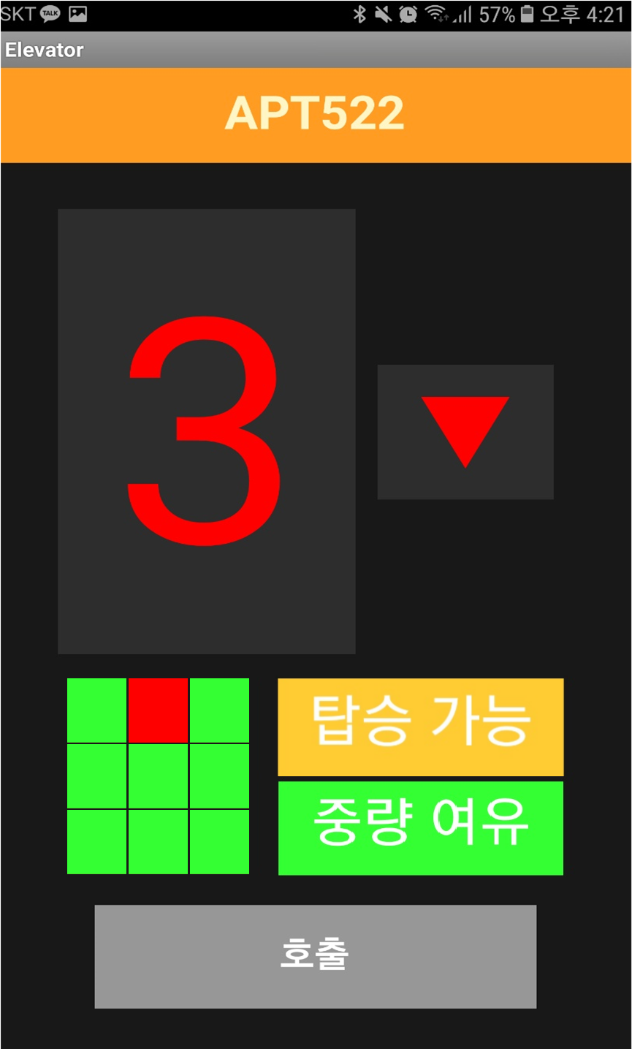
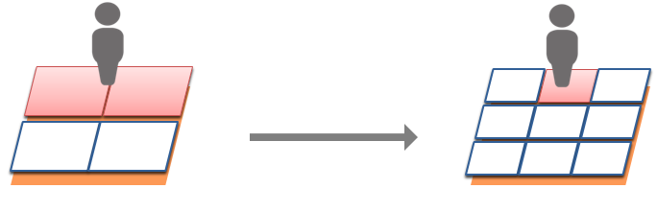
실제 적용 시
▶
압력센서의 수를 늘릴수록
더 정밀한 압력분포와 혼잡도 파악이 가능함

Slide 6
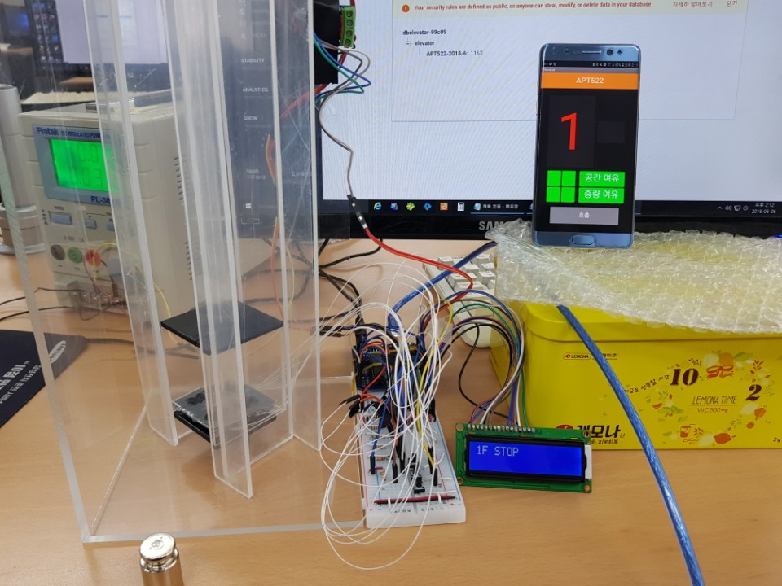
하드웨어

Slide 7
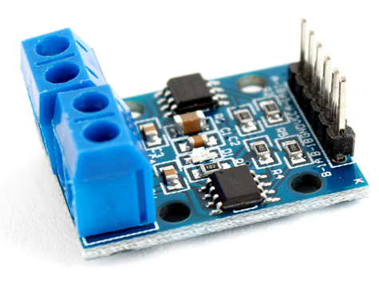
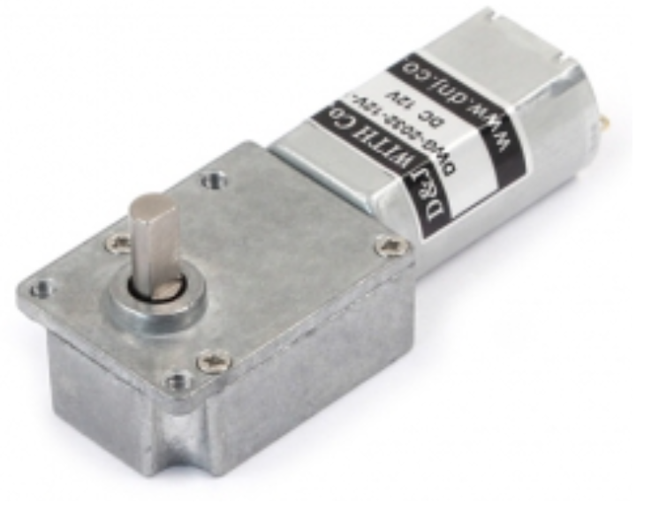
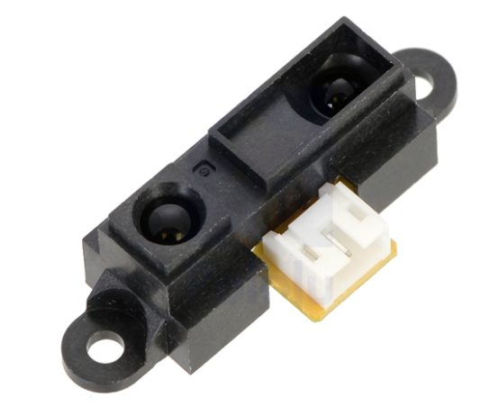
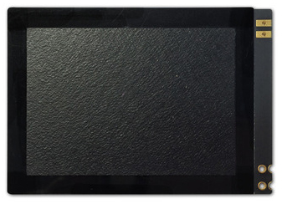
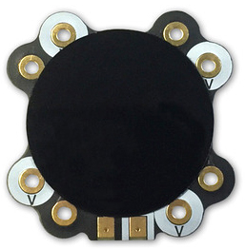
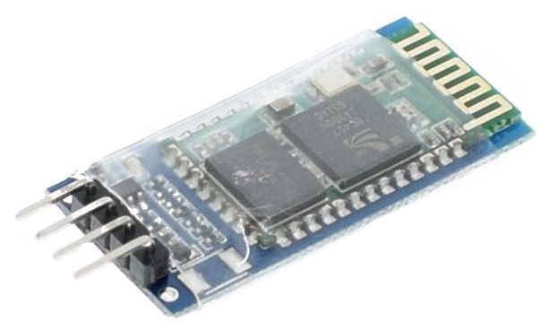
사용한 소자
모터 드라이버 모듈
(SZH-MDBL-002)
DC 서보모터
(DWG-2032-12V-119)
거리 측정 센서
(GP2Y0A41SK0F)
압력센서
(QA3040P) 1EA
압력센서
(RA18P-DIY) 4EA
블루투스 모듈
(BC417)

Slide 8


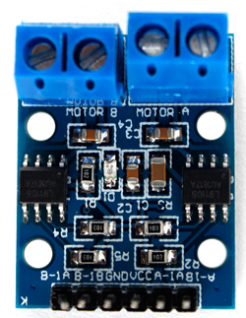
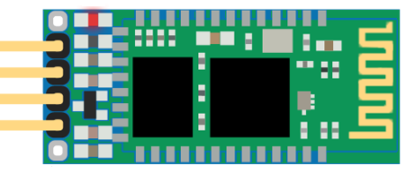

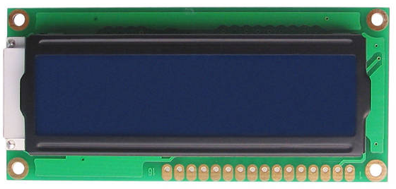
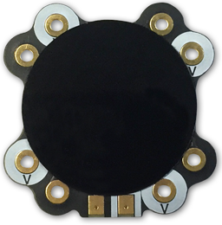
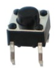
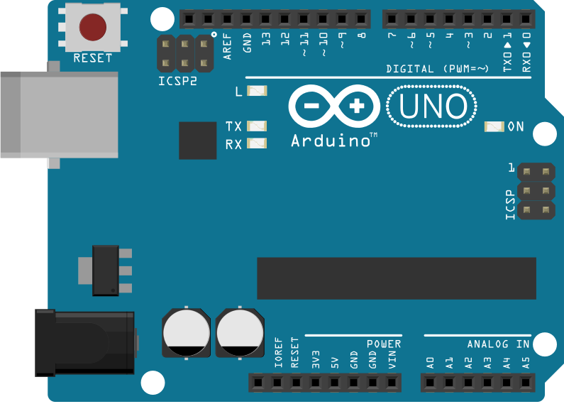
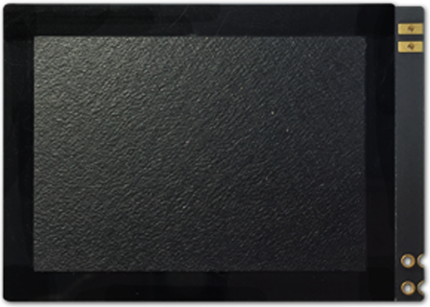

회로 설계도
10 V
GND
GND
CLCD (LC1628)
4-bit mode
승강기
external power

Slide 9

단순화한 동작원리
Yes
스위치 입력,
앱 호출이 발생 했는가??
초기화 완료
모터동작,
엘리베이터
이동
No
센싱 및 아두이노로 전송
특정 이상 압력이
지속적으로 발생?
물체로 인식
Yes
No
비어있음
압력분포 / 중량초과여부
분석 및 데이터화
스마트폰으로 전송
반복

Slide 10
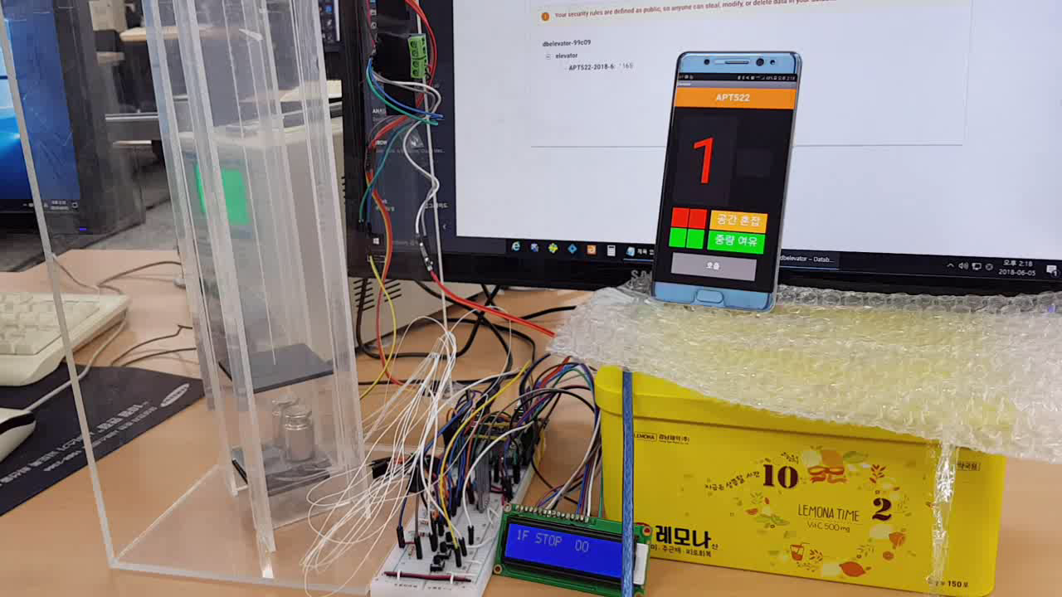
작품 시연 동영상

Slide 11
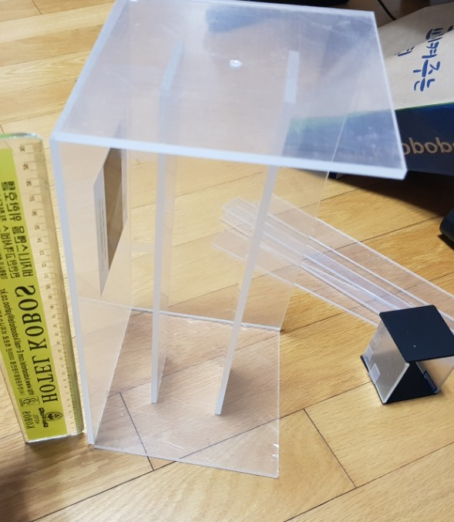
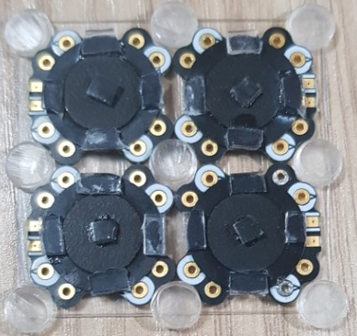
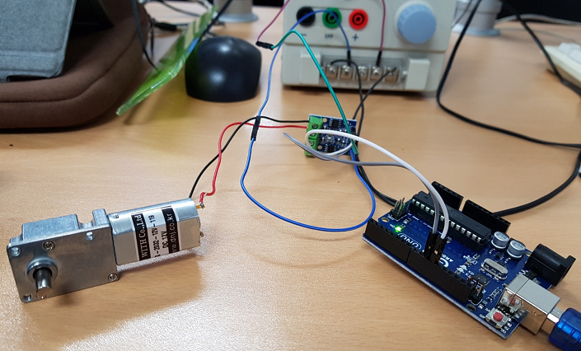
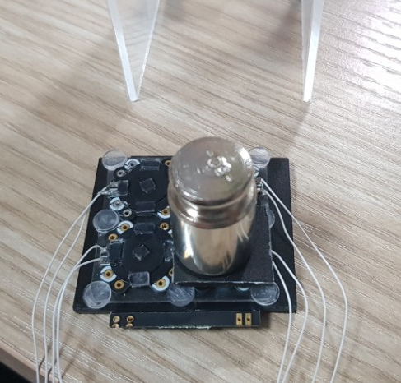
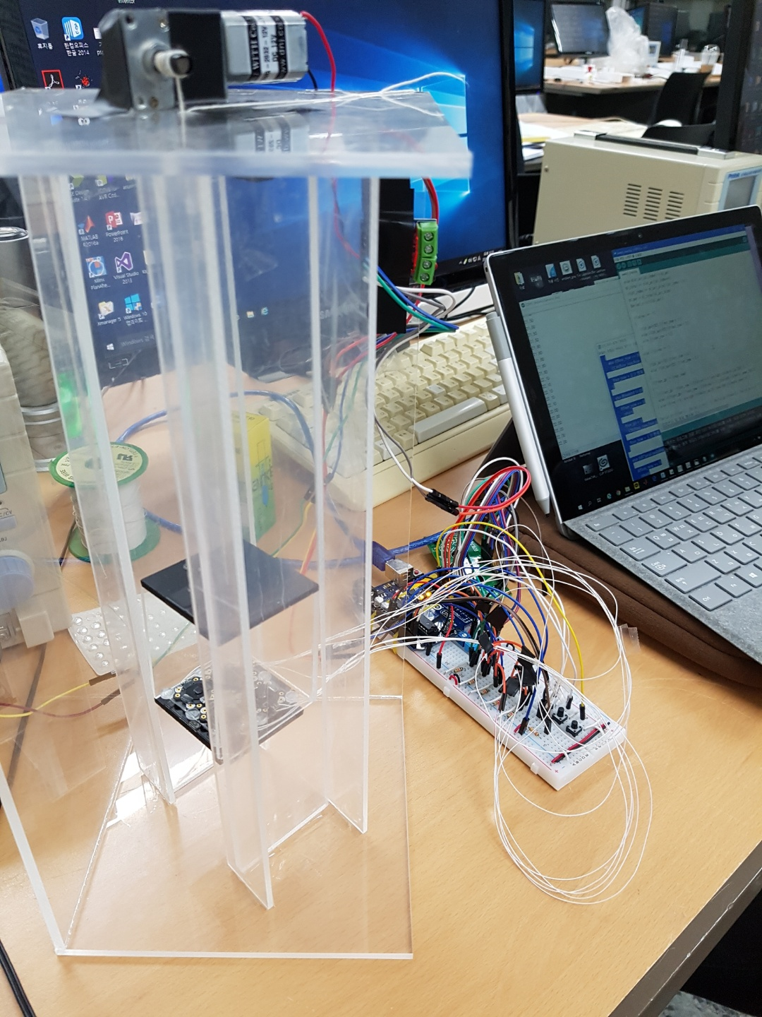
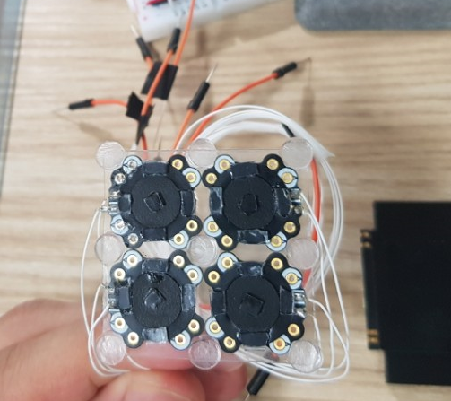
작품 제작 과정
[2018.05.14]
[2018.05.16]
[2018.05.04]
[2018.05.23]
[2018.05.21]
[2018.05.30]

Slide 12
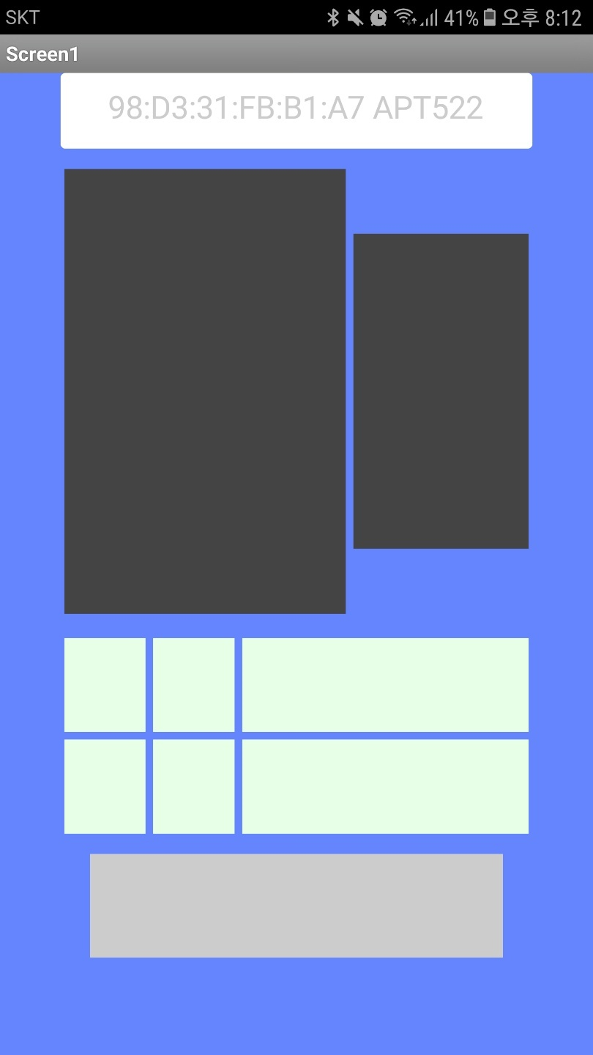
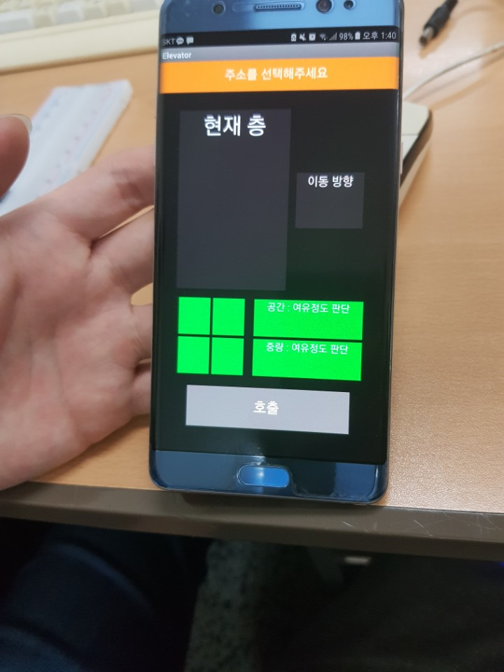
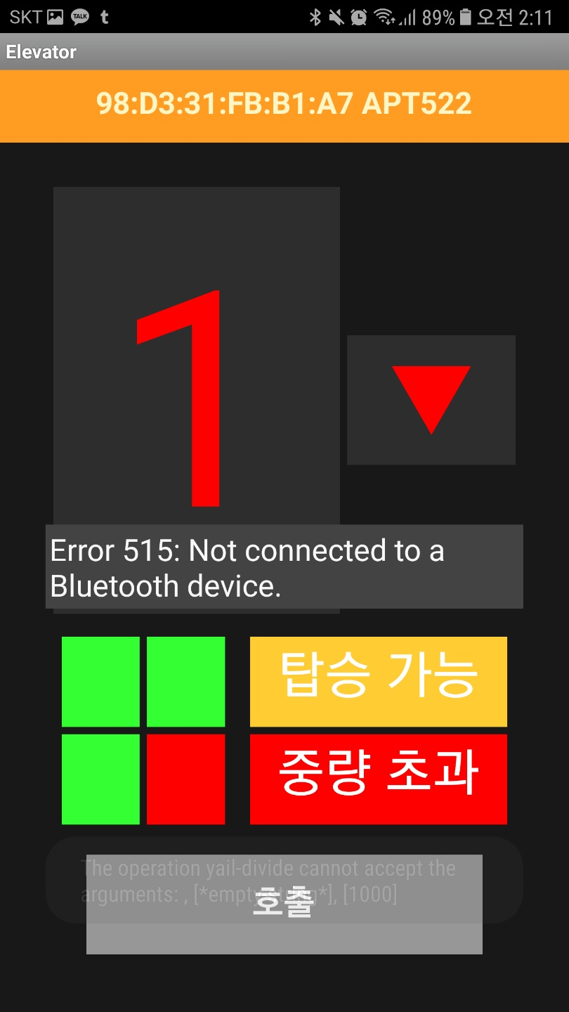
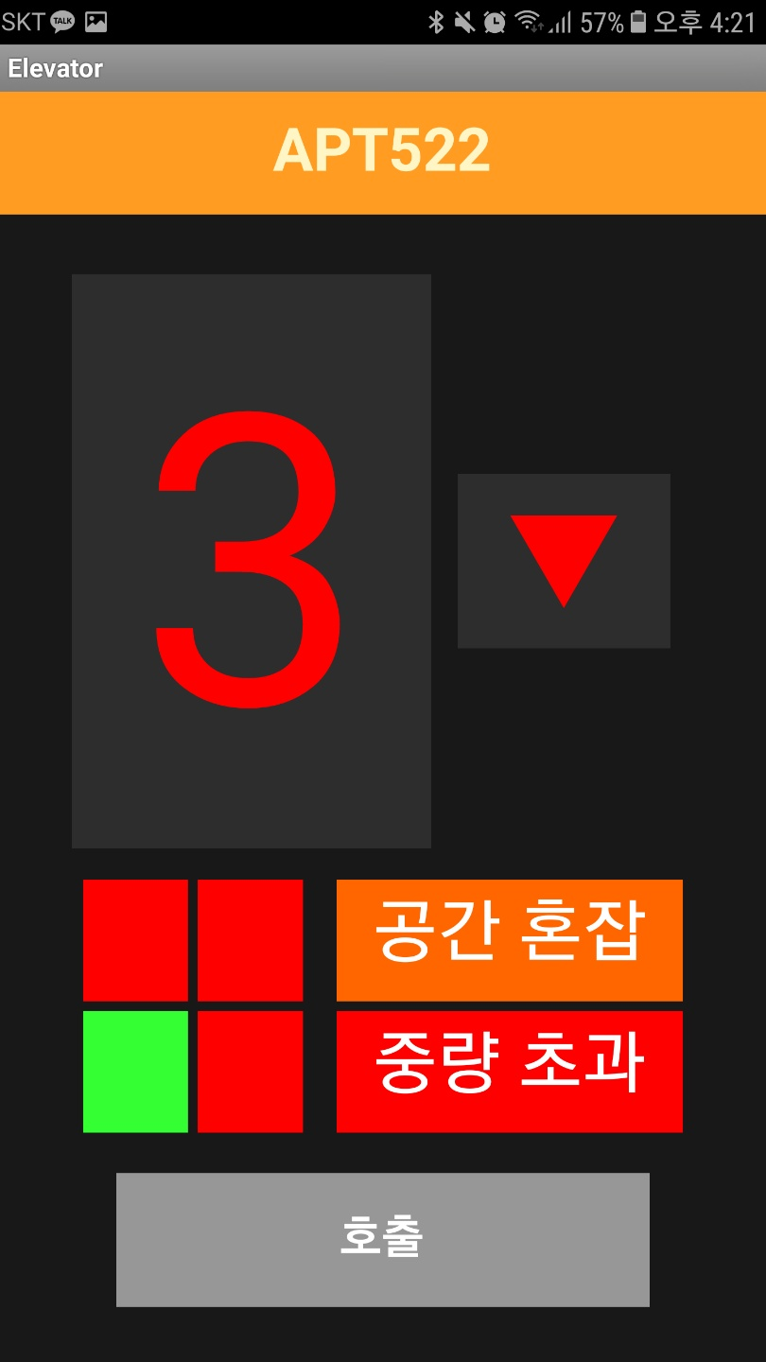
작품 제작 과정
[2018.05.07] [2018.05.13] [2018.05.24] [2018.06.02]

Slide 13
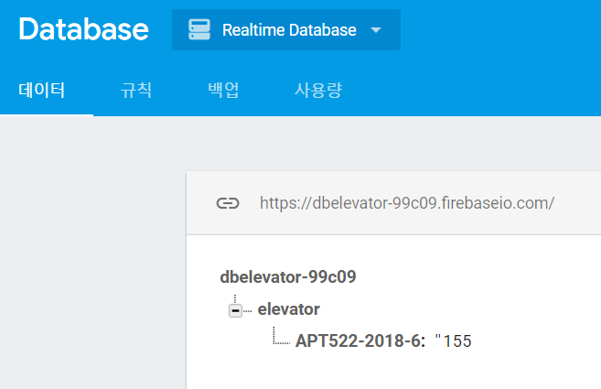
데이터베이스
아파트 주소
년/월 별 태그 분리 저장
주민 호출 사용량
[ 사용 목적 (판매자,개발자 기준) ]
아파트 단지별로 사용 빈도를 확인하여, 사용률이 저조한 곳을 찾아가 원인 파악을 할 수 있다.
재계약 시, 월별 사용랴잉 증가하는 것이 확인되면, 가격협상의 증가로 사용할 수 있다.

Slide 14
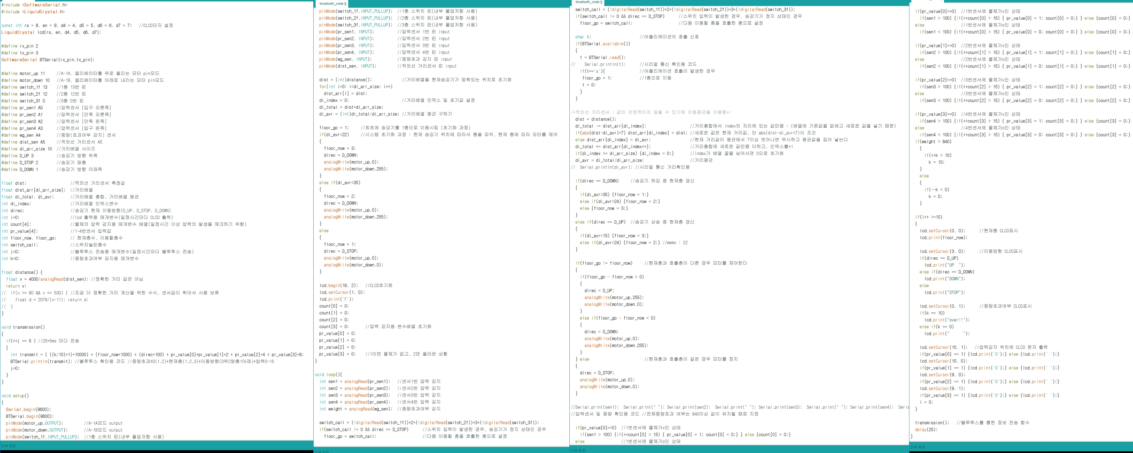
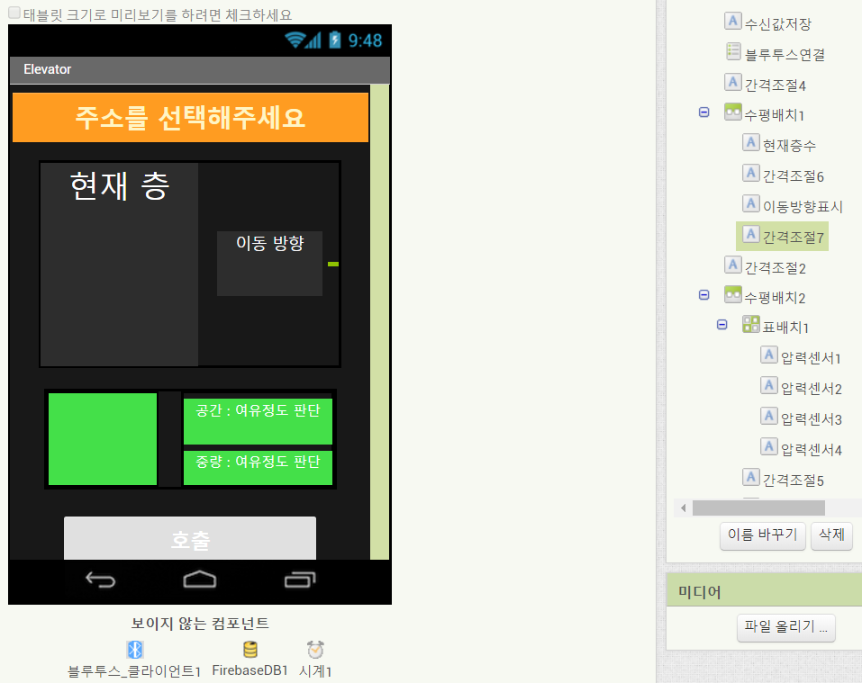
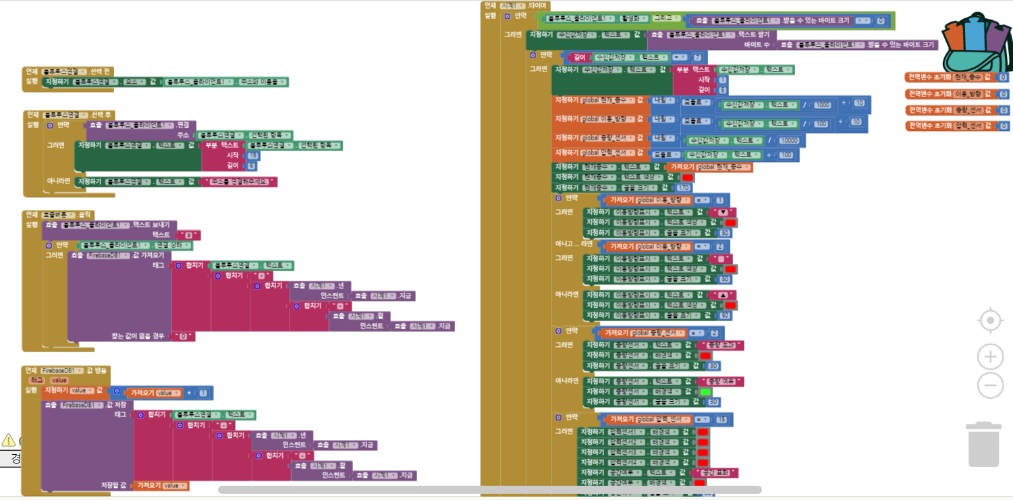
아두이노 소스, 웹인벤터 블록
https://krleehs.github.io/engineering-design/final.html
<< ino,aia 다운로드 가능
(6월 30일 페이지 삭제 예정)

Slide 15
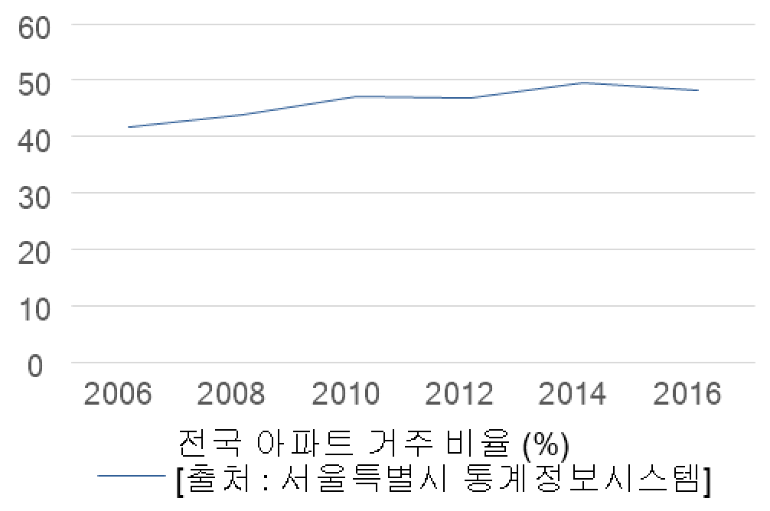
1. 수요 고객이 많다.
작품의 상품성
2. 사용이 간편하다.
앱의‘호출’버튼 one click!
3. 사용 빈도가 잦다.
집으로 귀가할 때마다 사용 가능

Slide 16
Thank You !!

